Slide 1
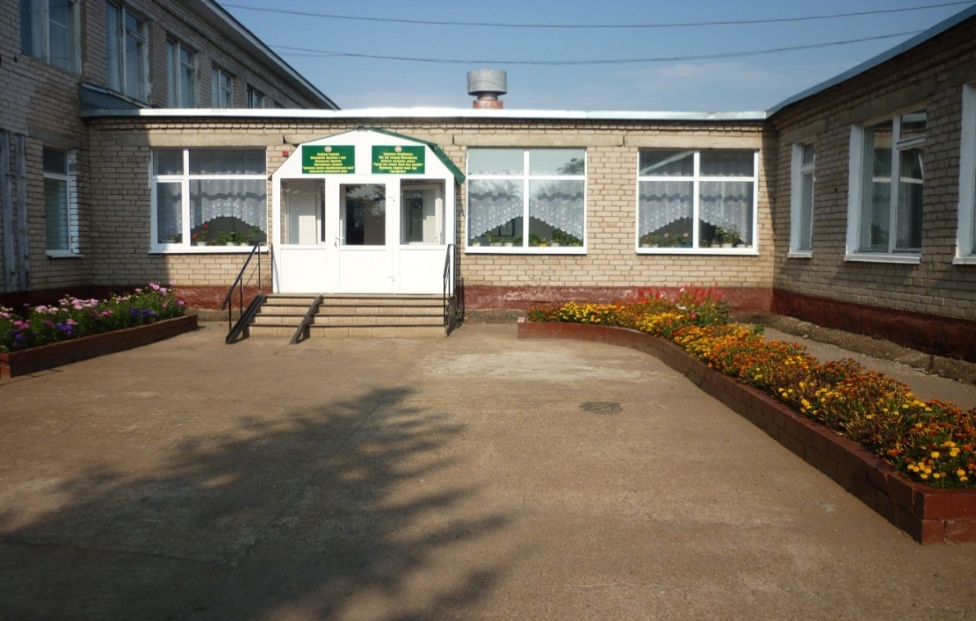

Школьное Ученическое
Самоуправление
МБоу «Уразаевская ООш» Актанышского района
Республики Татарстан

Slide 2

Цели:
содействие развитию личности ребенка;
формирование социального опыта детей;
формирование познавательной и социальной активности детей;
организация детского досуга.

Slide 3

Смысл:
включение учащихся в управленческую деятельность, способствующей формированию их творческой, сознательной активности

Slide 4

задачи:
дать знания учащимся по проблемам самоуправления;
развитие ученического самоуправления в школе;
разработка структуры ученического самоуправления;
повысить социальную активность учащихся;
повысить профессиональную компетентность педагогов;
овладеть новыми технологиями воспитания.

Slide 5

Принципы:
равноправия;
выборности;
обновляемости и преемственности;
открытости и гласности;
законности;
целесообразности;
гуманности;
коллегиальности и персональности;
свободы и самодеятельности;
критики и самокритики;
совета и согласия;
доброжелательной требовательности;
распределения полномочий;
конкретизации коллективных творческих дел.

Slide 6

Функции:
управленческая;
социально-психологические;
личностно-ориентированные;
самоактивизации;
организационное саморегулирование;
коллективный самоконтроль.

Slide 7


МЕТОДЫ:
общественное поручение;
общественное мнение;
убеждение;
просьба;
поощрение;
личный пример;
совет.
ФОРМЫ:
заседания Школьного ученического совета;
заседания Советов по направлениям деятельности;
круглые столы, деловые игры.

Slide 8

*
Структура
самоуправления
Сектор управления
Учебный сектор
Председатель
Зам. председателя
Сектор досуга
Совет самоуправления
Сектор спорта
Сектор дисциплины и порядка
Пресс-центр
Шефский сектор

Slide 9
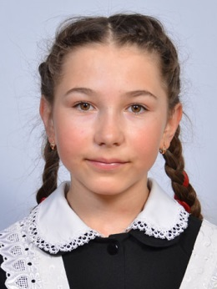
председатель
Сафина Айзара
ОБЕСПЕЧИВАЕТ И КОНТРОЛИРУЕТ РАБОТУ ОРГАНОВ САМОУПРАВЛЕНИЯ.
ПРИНИМАЕТ АКТИВНОЕ УЧАСТИЕ В НАИБОЛЕЕ ВАЖНЫХ ШКОЛЬНЫХ И РАЙОННЫХ МЕРОПРИЯТИЯХ.
ПРОВОДИТ ЗАСЕДАНИЯ СОВЕТА ЛИДЕРОВ.

Slide 10
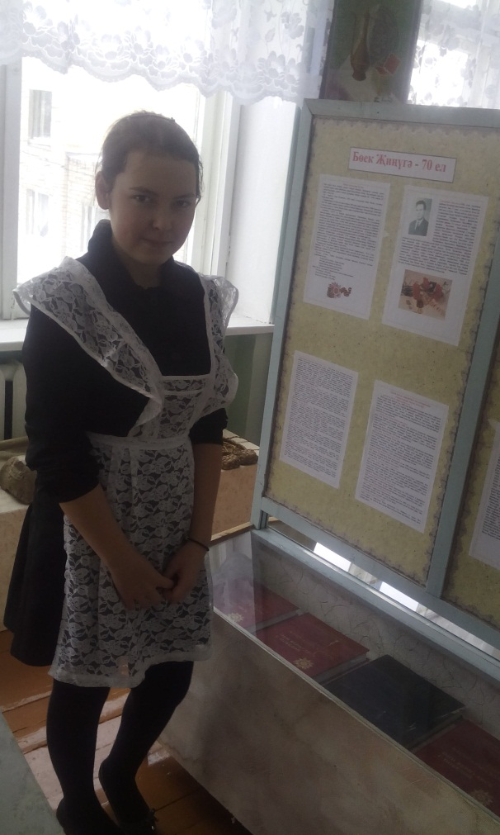
ЗАМЕСТИТЕЛЬ председателя
Фазлыева Тансылу
ОБЕСПЕЧИВАЕТ И КОНТРОЛИРУЕТ РАБОТУ СЕКТОРОВ.
ПРЕДСТАВЛЯЕТ ПРЕДЛОЖЕНИЯ ПО УЛУЧШЕНИЮ РАБОТЫ СЕКТОРОВ.
ПРЕДСТАВЛЯЕТ ИНТЕРЕСЫ ПРЕДСЕДАТЕЛЯ В МОМЕНТ ЕГО ОТСУТСТВИЯ.

Slide 11
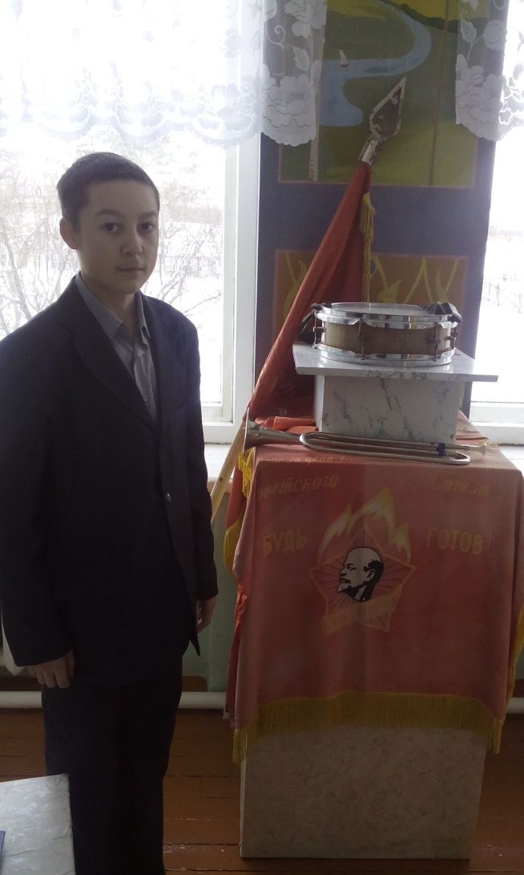
сектор Досуга
Шарипов Фирдавес
ПРОВЕДЕНИЕ КТД, ОРГАНИЗАЦИЯ ОБЩЕШКОЛЬНЫХ ПРАЗДНИКОВ И ВЕЧЕРОВ.
ОРГАНИЗАЦИЯ И ОФОРМЛЕНИЕ КОНКУРСОВ, ВЕЧЕРОВ.
ПРИНИМАЕТ ЗАЯВКИ И ПОЖЕЛАНИЯ КЛАССОВ,ОТДЕЛЬНЫХ УЧАЩИХСЯ О МЕРОПРИЯТИЯХ.

Slide 12
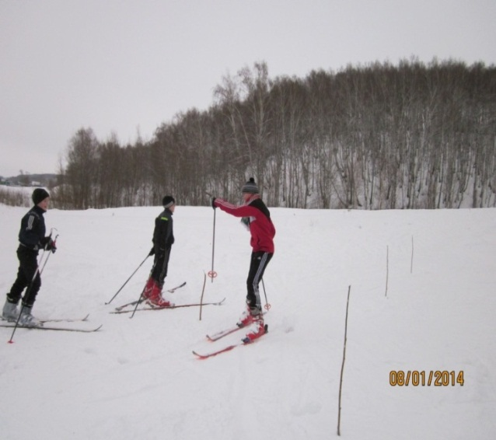
СЕКТОР
«СПОРТ И ЗДОРОВЬЕ»
Галимуллин Динар
ОРГАНИЗАЦИЯ И ПРОВЕДЕНИЕ СПОРТИВНЫХ МЕРОПРИЯТИЙ, СПАРТАКИАДЫ ЗДОРОВЬЯ, СПОРТИВНЫХ ПРАЗДНИКОВ, ИГР.
ВОВЛЕЧЕНИЕ УЧАЩИХСЯ В СПОРТИВНЫЕ СЕКЦИИ И КРУЖКИ.

Slide 13
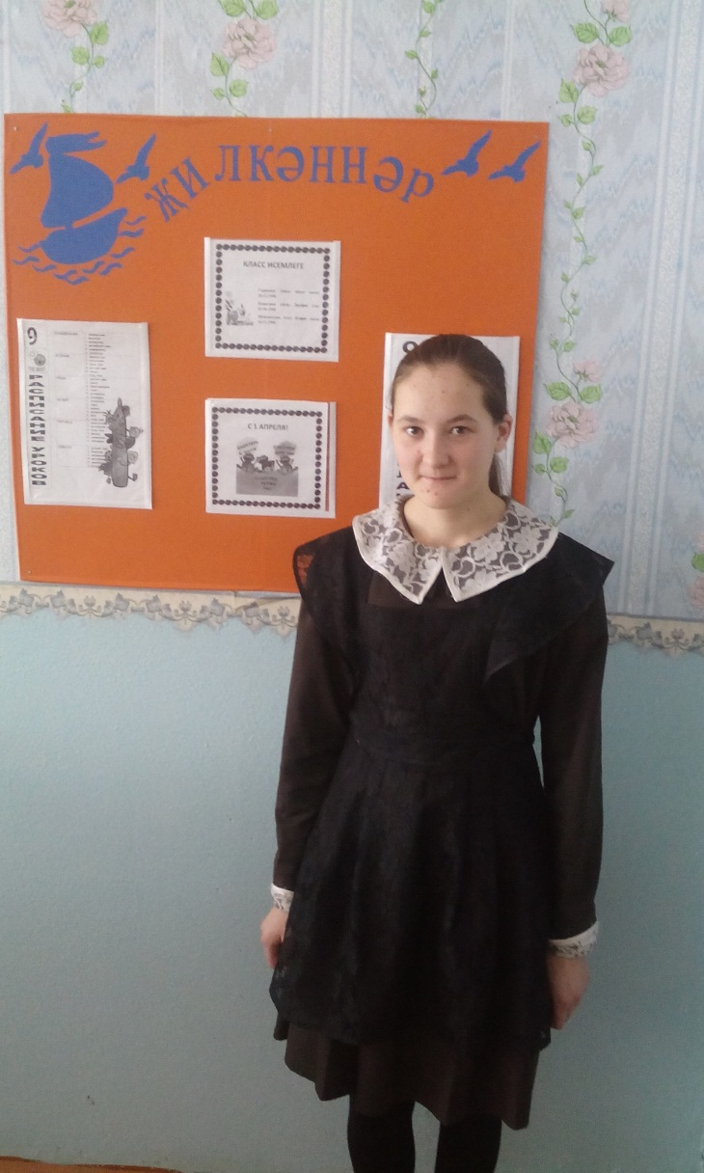
СЕКТОР
Тимуровская работа
Латыпова Ильмира
ШЕФСКАЯ ПОМОЩЬ В ЗОНЕ ДЕТСКОГО ДЕЙСТВИЯ(ЗДД).
ПОМОЩЬ ВЕТЕРАНАМ.
ОРГАНИЗАЦИЯ И ПРОВЕДЕНИЕ МИТИНГОВ, БЛАГОТВОРИТЕЛЬНЫХ АКЦИЙ.

Slide 14
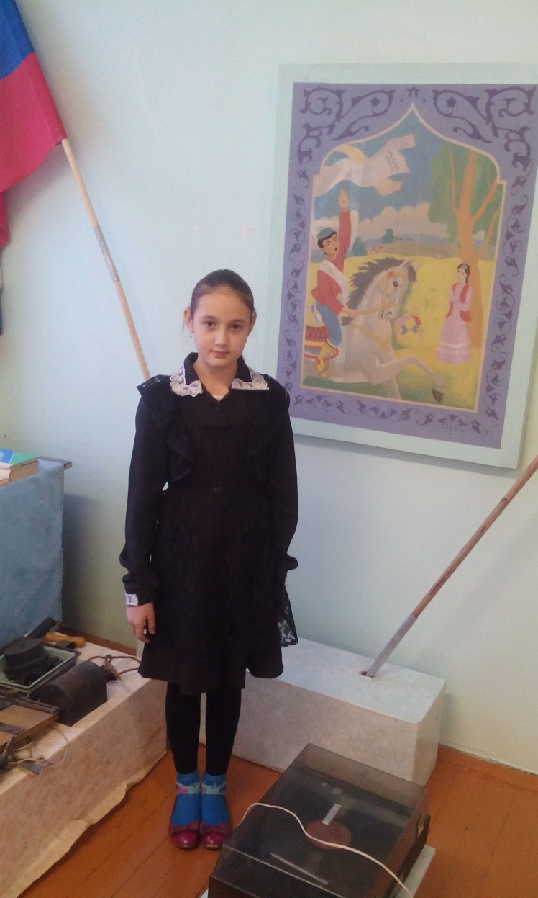
СЕКТОР дисциплины и порядка
Хоснетдинова Эльвира
УЧАСТИЕ В ОРГАНИЗАЦИИ И ПРОВЕДЕНИИ МЕРОПРИЯТИЙ В НАЧАЛЬНОЙ ШКОЛЕ.
ВНЕУРОЧНОЕ ВЗАИМОДЕЙС-ТВИЕ С МЛАДШИМИ ШКОЛЬНИКАМИ.

Slide 15
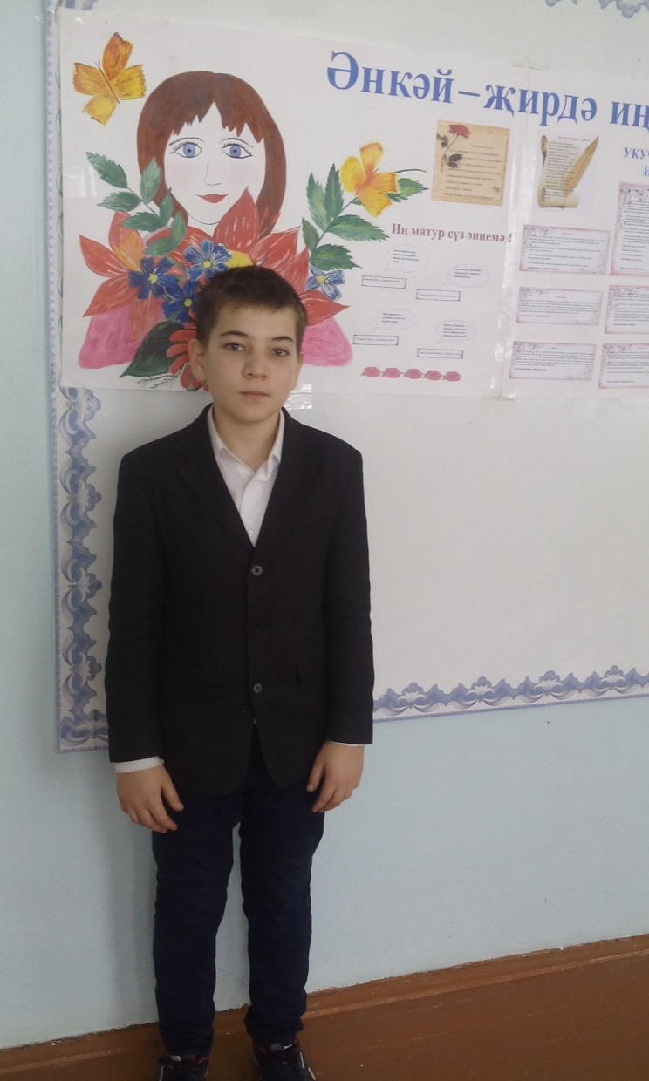
Учебный сектор
Миргалимов Фирзар
обучение членов классных учебных секторов;
анализ успеваемости учащихся 5-9-х классов, ежемесячное подведение итогов успеваемости один раз в месяц на заседаниях комитета;
Оказание помощи неуспевающим учащимся;
оказание помощи методическим объединениям учителей в проведении предметных недель и олимпиад;
ведение постоянной рубрики «НОТ школьника» в школьной стенной печати.

Slide 16
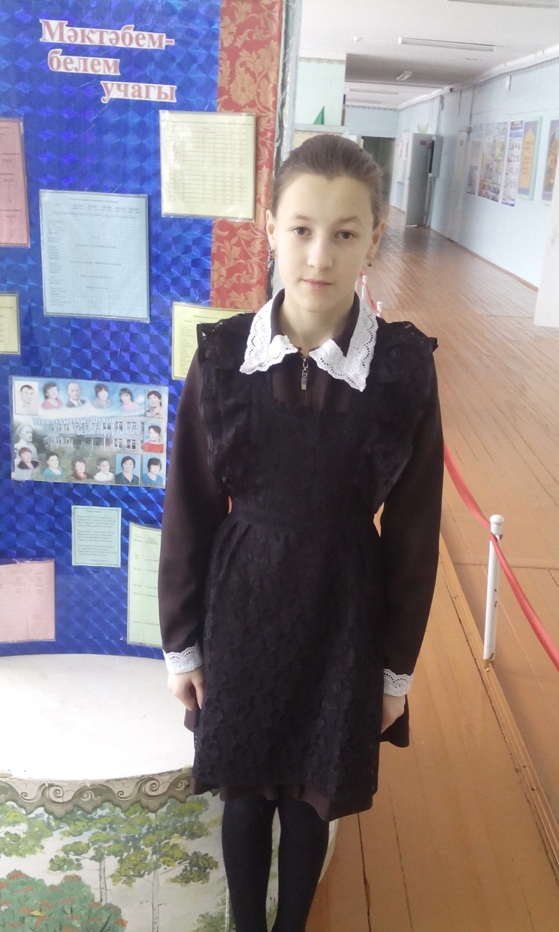
Пресс-центр
Хоснетдинова Индира
проводит совещания членов редколлегий советов классов, разъясняет председателям редколлегий цели и задачи министерства, а также их обязанности;
разрабатывает и предлагает Школьному Совету для рассмотрения проекты, связанные с развитием школьных средств массовой информации.
отвечает за освещение в школьных изданиях всех массовых мероприятий, проводимых в школе;
координирует работу по выпуску школьного журнала и газеты;
организует взаимодействие с художником-оформителем школы;
содействует выпуску традиционной широкоформатной школьной газеты;
отвечает за информационное обеспечение работы Школьного Совета;
отвечает за своевременное изготовление печатных поздравлений;
курирует информационную работу в классах;
является членом всех комиссий, связанных с художественной, печатной, информационной деятельностью школы;
отвечает за художественное оформление школы;

Slide 17
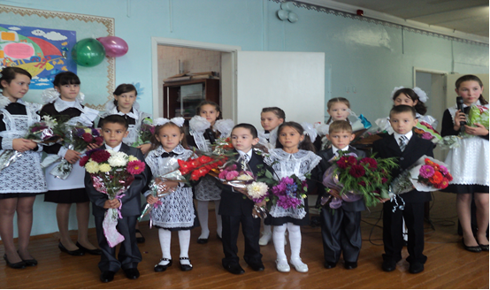
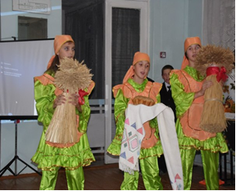
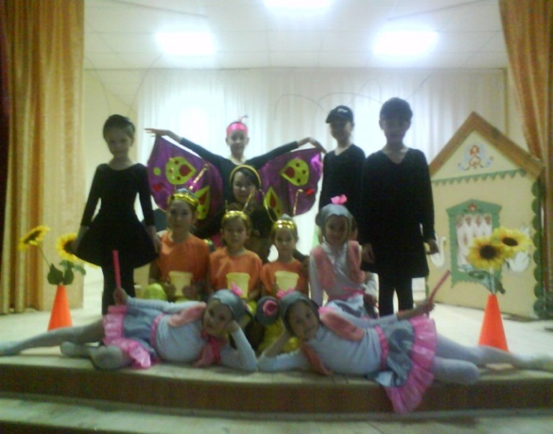
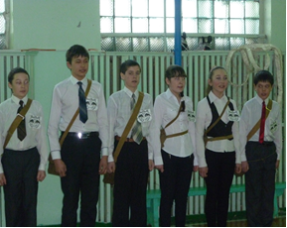
Традиционные дела ШКОЛЫ
ПРАЗДНИК ОСЕНИ
ДЕНЬ УЧИТЕЛЯ
ДЕНЬ МАТЕРИ
СЛЕТЫ ДЕТСКИХ ОРГАНИЗАЦИЙ РАЙОНА
НОВЫЙ ГОД
МЕСЯЧНИК «СЛУЖУ ОТЕЧЕСТВУ»
НЕДЕЛЯ «ШКОЛЬНАЯ ВЕСНА»
ВАХТА ПАМЯТИ
ПОСЛЕДНИЙ ЗВОНОК

Slide 18

Ожидаемые результаты:
воспитание активного члена общества;
создание физически и социально здоровых, организованных школьных коллективов и воспитание самоуправляемой личности;
развитие ученического самоуправления;
развитие и совершенствование системы управления школой через развитие ученического самоуправления;
повышение уровня правовой культуры;
успешная самореализация обучающихся школы.

